Slide 1
西洋情人節
St. Valentine's Day
It’s fall on February 14,that day

Slide 2
聽故事溜,Are you ready?

Slide 3
溫馨影片欣賞
http://www.youtube.com/watch?v=WTGUjRJiqik

Slide 4
浪漫的由來
羅馬時代當時有一位暴君因為要徵召士兵，
為了讓他們能夠絕對忠誠為國家奉獻,
避免有太多親情感情的顧慮,
於是不准他們有家,活生生的拆散了許多的情侶,
但華倫泰神父卻偷偷的幫有情人證婚,
也因此被逮捕囚禁起來,在獄中受盡折磨而過世,
後人為了紀念,就定了2月14日為西洋情人節。
Oh my god

Slide 5
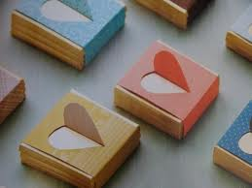
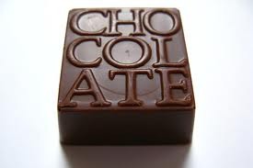
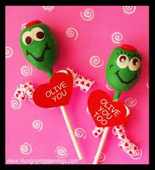
意外的萌芽,so sweet><
西洋情人節通常是女生送巧克力給欣賞的男生,
漸漸流傳到東方之後,
有一天日本一個賣巧克力的聰明老闆娘,
突發奇想的將西洋情人節之後的1個月,
也就是國曆3月14日訂為『白色情人節』,
讓在西洋情人節收到女生巧克力的男生可以在這天
回禮給他喜歡的人>3<

Slide 6
貼心的習俗
傳入台灣之後,
西洋情人節也非常受到年輕人歡迎,
目前不論是東.西方國家,在情人節的前夕,
許多有心儀對象的男女會準備各種可以表達心意的
物送給對方。
EX:玫瑰.巧克力等傳情達意的禮物,以示祝福。
已經有對象的,會共享一頓甜蜜大餐或精心規劃要如何一
度過一個格外浪漫的情人節。

Slide 7
你有喜歡的人嗎,快買朵玫瑰吧

